Slide 1
Jira / 開發流程優化建議
集中管理系統相關需求與任務
issue類型定義與派工
Jira相關異動
開發流程梳理
後續工作與討論
2023/03/05 V1

Slide 2
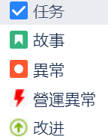

集中管理系統相關需求與任務-OTP board開單
Main issue Sub issue
RD
RISK
OTP board
常開立issue類型
RISK : 故事/改進/異常/營運異常
RD : 任務/子任務
QA : 改進/異常/子異常
INFRA : 營運異常
QA
INFRA

Slide 3
issue類型定義
故事 / 改進 :(Risk QA操作)
屬於需求類型如新增功能、優化、重構，RD可依內容大小直接分派或開立子任務分派
需求討論 :
屬於sub issue，需多次討論釐清的需求可開此單紀錄
任務 / 子任務 :
屬於實際執行的最小單位，一人一任務為原則，若任務太大可拆分子任務分派
異常 :
營運異常：營運環境發生的異常事故
測試異常 : 屬於sub issue，sprint期間測試問題
其他異常：前兩類異常外發現的異常問題
【改進】
信息優化
Tim
【營運異常】
報價未顯示
Mars

Slide 4
派工範例-1
Case 3
【需求討論】
前期需求會議
Peter
Case 1
【改進】
信息優化
Tim
【故事】
止營止損
【子任務】
UI設計
Zon
Case 2
【子任務】
前端開發
Tim
【營運異常】
報價未顯示
Mars
【子任務】
後端開發
Bing
【子異常】
測試異常
Dennis
【改進】
信息優化
【改進】
信息優化
【改進】
信息優化
【改進】
信息優化
【營運異常】
報價未顯示
【營運異常】
報價未顯示
Tim
【營運異常】
報價未顯示
Tim
Tim
Tim
Mars
Mars
Mars

Slide 5
派工範例-2
Case 4
【需求討論】
前期需求會議
Peter
【需求討論】
前期需求會議
Peter
【故事】
止營止損-第一階段
【子任務】
UI設計
Zon
【故事】
止營止損-第二階段
【子任務】
UI設計
Zon
【子任務】
前端開發
【子任務】
前端開發
Tim
Tim
【子任務】
後端開發
【子任務】
後端開發
Bing
Bing
【子異常】
測試異常
Dennis
【子異常】
測試異常
Dennis

Slide 6
Jira相關異動-開單規範
 | 需求類issue | 任務類issue | 其他異常issue | 營運異常issue
概要 | [ ]標示關鍵字+ 概要
描述 | 朝向滿足 Impact Mapping 內容為目標 (主單) |  | Impact Reproduce Steps Actual Result Expect Result | link
優先度 | * | * | * | *
嚴重度 | * | * | * | *
難易度 |  | 評估時須更新
預估時間 |  | 評估時須更新
sprint |  | 執行時須更新
備註 |  |  | 需回覆異常原因與處置

Slide 7
Jira相關異動-概述範例
功能模塊 | 描述
行情 | 前台行情相關問題
交易 | 前台交易相關問題
用戶 | 後台CRM用戶登入\註冊相關問題
資金 | 後台CRM資金、出入金相關問題
網關 | 網關相關設定問題，應區分交易或行情
參數 | 後台CRM品種合約市場、費用個性化等相關設定問題
風控 | 後台CRM風控規則、強平、持倉計算浮盈相關問題
結算 | 後台CRM結算相關問題
上手 | 後台CRM行情訂閱、歷史行情補錄
關鍵字：
第一個[] => 團隊，C++, JAVA, FE,UI...
第二個[] => 環境，WEB, APP, CRM, TS, JGX ...
第三個[] => 功能模組，CFD, TPSL...
範例：
任務單
[C++][TS/JGX][行情]修正港交所品種2k, 4k倉量異常
[JAVA][CRM][傭金]傭金分配功能
需求單
[WEB/TS][優化]客戶端資金欄位顯示
※後續提供關鍵字類型

Slide 8
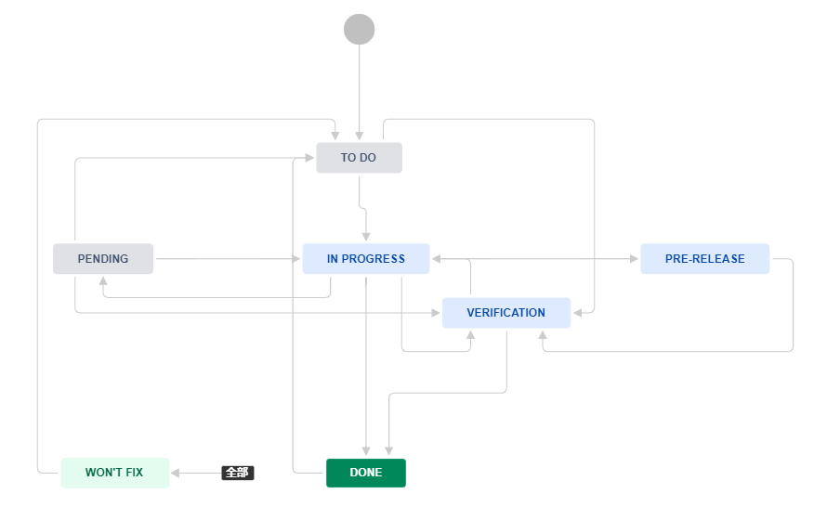
Jira相關異動-workflow調整
移除UI Design，回歸相同流程
UI Design

Slide 9
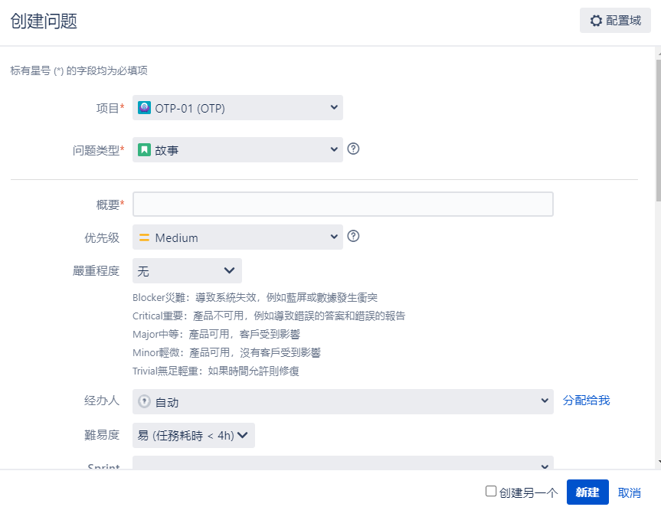
Jira相關異動-表單微調

Slide 10
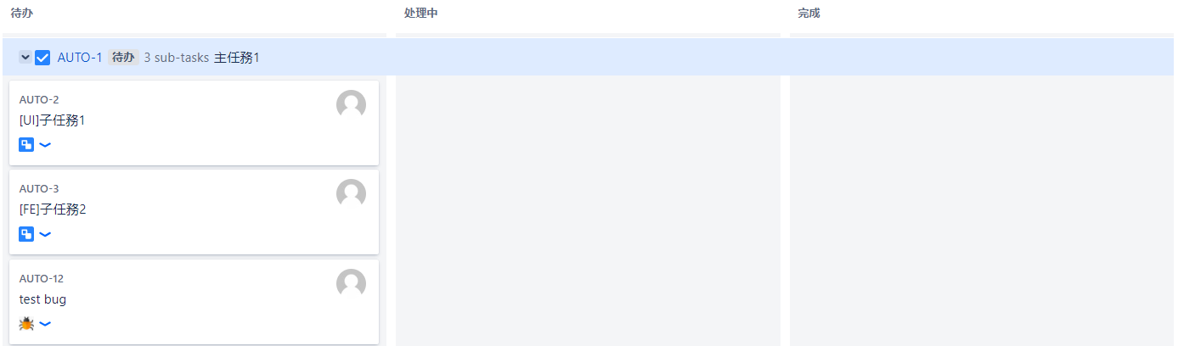
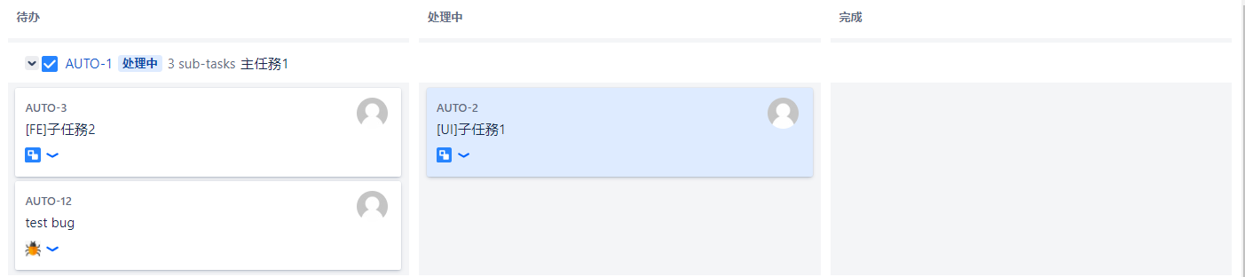
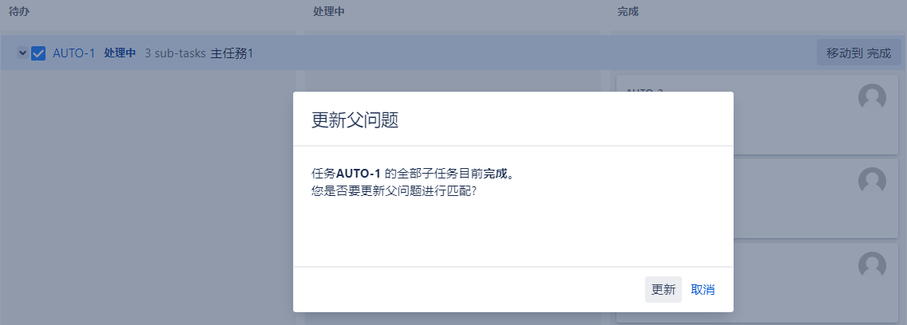
Jira相關異動-自動更新issue狀態

Slide 11
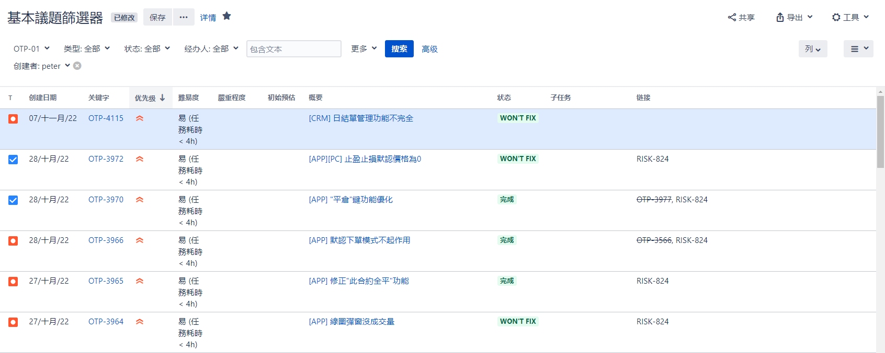
Jira相關異動-issue查看
※後續提供欄位對照

Slide 12
開發流程梳理
營運異常
故事
改進
營運異常
其他異常
需求確認
指派RD Head
建立子任務 或 原單分派
定義版本任務
定義版本任務
定義當期版本與任務
執行 sprint 1
測試異常
執行 sprint 2
版本更新

Slide 13
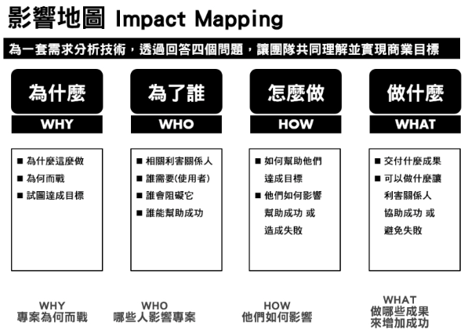
開發流程梳理-開發前期 釐清需求並排定優先序

Slide 14
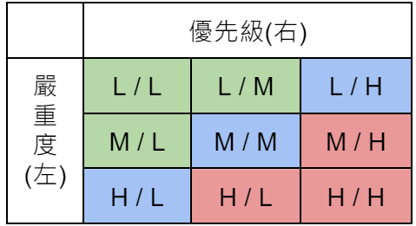
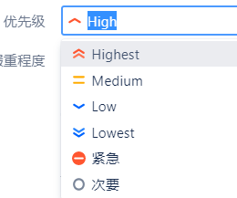
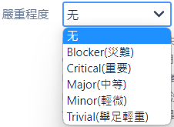
開發流程梳理-開發前期 釐清需求並排定優先序

Slide 15
開發流程梳理-開發中期 Sprint增加檢核點
Sprint 1
D5
D1
D5
D6
D10
D8
Sprint 2
....................>>
D1 : sprint開始，RD進行開發QA設計測試案例
D8 : 評估無法結束的任務是否延後一個sprint或加速排除
同時建立下一個sprint版
D10 : sprint結束
QA依據sprint verification 驗證QAT環境

Slide 16
快速回顧
依照issue類型集中OTP Board開單(主單+子單)
營運異常也要開單紀錄原因與處置方式
sprint第二周中期檢核目前尚未完成的任務

Slide 17
後續工作與討論
盤點現階段未完成需求/任務，標註優先級與嚴重程度
與系統有關的單，轉移至OTP Board
調整現有issue類型符合分類
調整Jira符合以上結論

